Slide 1
карточки
Красный Активность, радость, бодрость
Зелёный Спокойствие
Голубой Серьёзное, сдержанное Белый Тоскливое, пассивное настроение

Slide 2
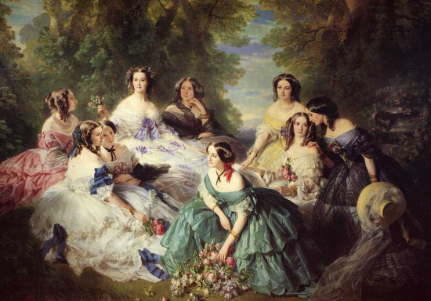
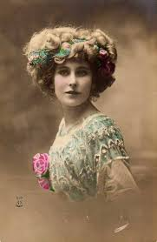
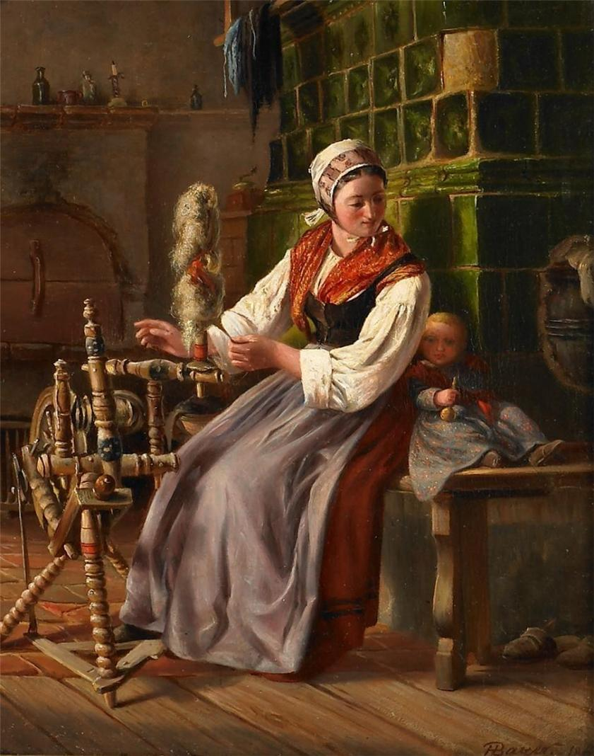
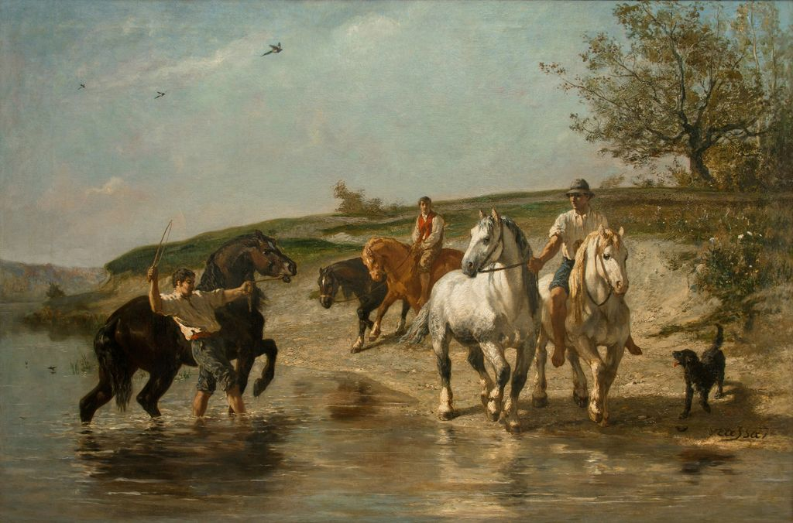
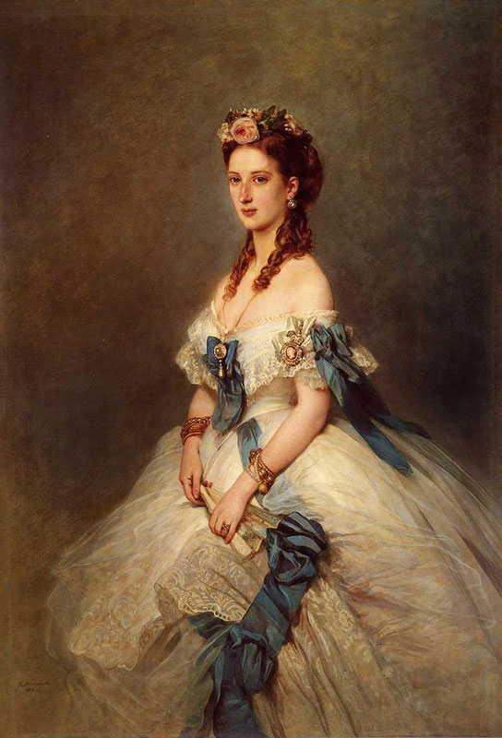
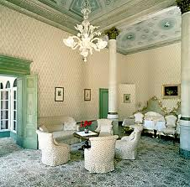
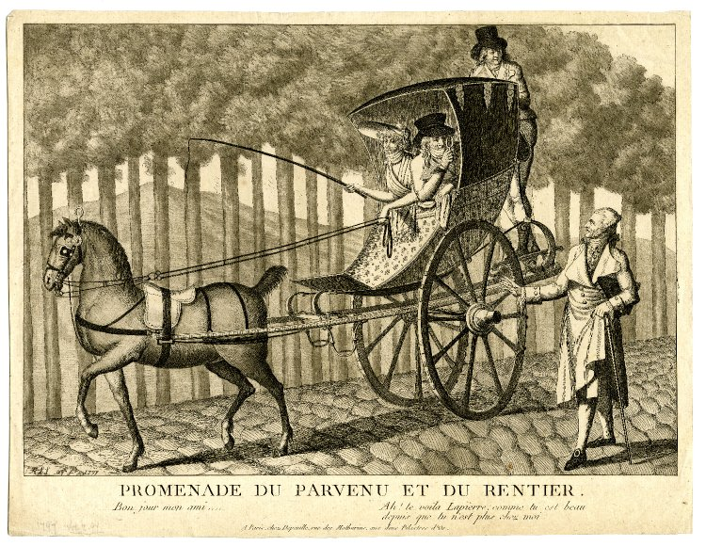

Slide 3
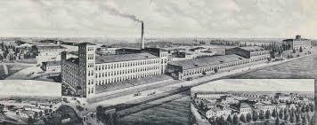
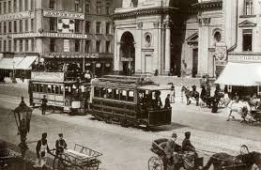
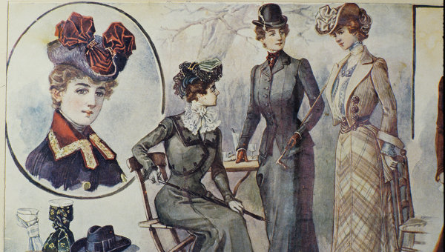
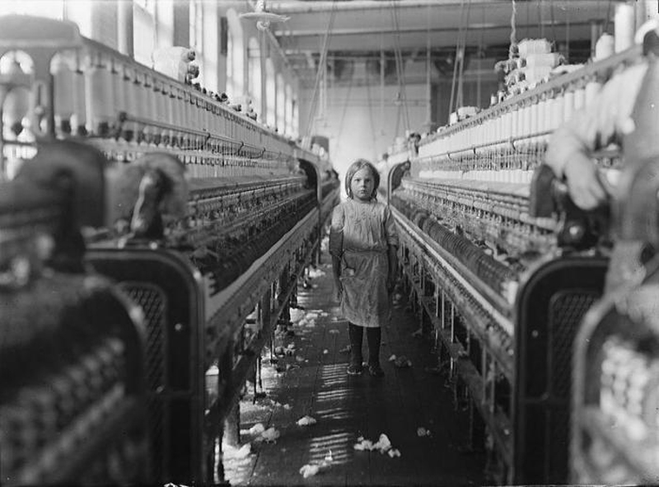
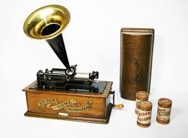

Slide 4
Видите ли вы разницу? В чем она проявляется? Можно ли сказать, что жизнь людей кардинально изменилась? Какая главная задача сегодняшнего урока?

Slide 5
Тема нашего занятия - Человек в изменившемся мире: материальная культура и повседневность.

Slide 6
Первая группа- Трамвай и рельсовый путь.
Вторая группа- швейная машинка.
Третья группа-печатная машинка(стр 40).
Четвертая группа-успехи в пищевой промышленности
Изобретение\ открытие | Практическая польза
Трамвай и рельсовый путь
Швейная машинка
Печатная машинка
Пищевая промышленность

Slide 7
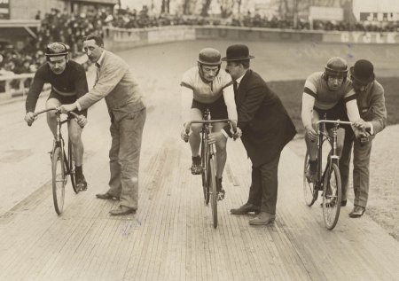
Физминутка!

Slide 8
Выступление первой группы оценивает 2 группа Выступление второй группы оценивает 1 группа Выступление третьей группы оценивает 4 группа Выступление четвертой группы оценивает 3 группа
Все участники группы получают оценку выступающего!

Slide 9
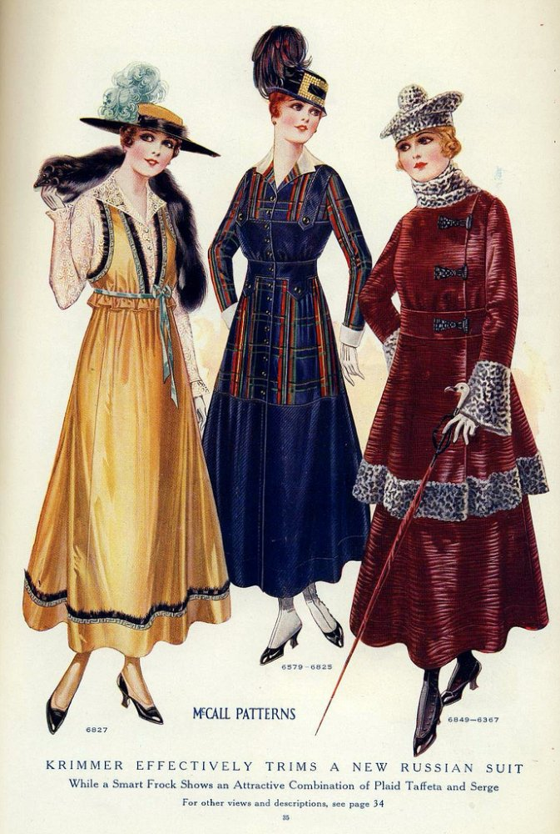
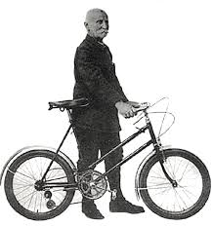
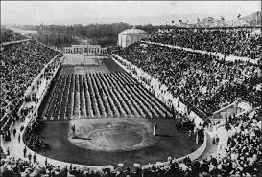
Изменения в досуге- появился кинематограф
Изменения в ритме жизни- спорт!
Изменения в костюме

Slide 10
Подведём итоги!

Slide 11
Домашнее задание: Параграф 4, вопрос 3(письменно); кто хочет получить дополнительную оценку-может написать мини-сочинение «Путешествие в 19 век»(описать мир вокруг)
В 1885 г. Одного юношу 14 раз укусила бешеная собака.Но его спасли и он не заболел. Благодаря чему это произошло-это мы узнаем на следующем уроке

Slide 12
Спасибо за внимание!
карточки
Красный -да, я доволен уроком
Зелёный -мое настроение никак не изменилось за урок
Голубой - я задумался над темой и хотел бы узнать что-то дополнительно
Белый -урок мне не дал ничего

